Slide 1
Интеллектуальное развитие детей дошкольного возраста: средняя группа (4-5 лет)
Учитель-дефектолог
Тюрина Анастасия Викторовна

Slide 2
Мышление ребенка
С 3-4 лет формируется наглядно-образное мышление. Благодаря образам, сохранившимся в памяти, ребенку уже не требуется совершать реальные действия с предметами. На развитие этого типа мышления особенно влияют такие виды деятельности, как рисование и конструирование.
С 5 до 7 лет начинает формироваться Словесно-логическое мышление. К 5-7 годам дети уже могут рассуждать и оперировать некоторыми абстрактными понятиями (например, время, мораль, искусство и т.д.). Признаками логического мышления является умение устанавливать причинно-следственные связи, рассуждать, сравнивать и классифицировать.
Основная деятельность – игра. Основные знания и умения ребенок получает из игры. Поэтому важно организовать для ребенка активную, познавательную игровую среду. Так же родители могут помочь, подтолкнуть в ходе игры ребенка к новым открытиям.
Родитель является первым ответственным лицом, отвечающим за развитие ребенка, а так же главным образцом для подражания. Поэтому роль родителя в иогре занимает значительное и весомое место.

Slide 3
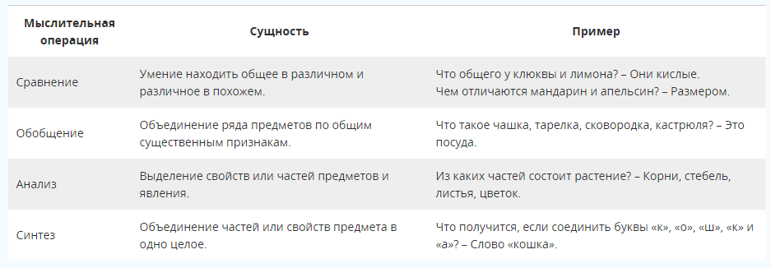
Мыслительная деятельность человека состоит из мыслительных операций. Способность их использовать и есть показать развития мышления дошкольника.

Slide 4
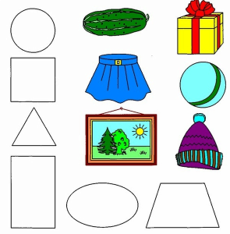
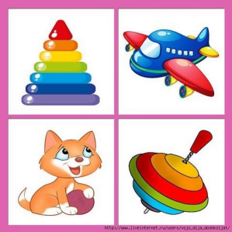
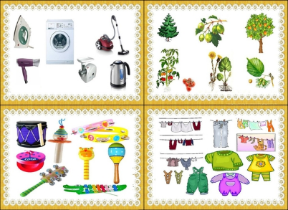
Игры и упражнения для развития образного и логического мышления
«Назови одним словом». Эта игра заключается в том, что взрослый предлагает малышу набор слов или изображений, которые могут быть объединены в понятие. Задача ребенка – назвать предметы одним словом (например, синица, соловей, дятел, ворона, ястреб – птицы; малина, крыжовник, клубника, арбуз – ягоды).
«Четвертый лишний». Предложите малышу рассмотреть 4 картинки, три из которых можно объединить по какому-либо признаку. Ребенок должен понять, какая картинка «лишняя» и объяснить, почему он так считает.
«На что похоже?». Покажите ребенку картинку, на которой изображена причудливая клякса. Пусть малыш придумает как можно больше оригинальных ассоциаций к ней.

Slide 5
Элементарные математические представления
1. Умеет определять расположение предметов: справа, слева, посередине, вверху, внизу, сзади, спереди.
2. Знает основные геометрические фигуры (круг, овал, квадрат, треугольник и прямоугольник)
3. Знает все цифры (0, 1, 2, 3, 4, 5, 6, 7, 8, 9). Считать предметы в пределах десяти, соотносить количество предметов с нужной цифрой.
4. Умеет сравнивать количество предметов, понимать значение: больше - меньше, поровну. Делать равными неравные группы предметов: добавлять один предмет к группе с меньшим количеством предметов.
5. Ребенок знакомится с графическим образом числа, учится правильно писать цифры.

Slide 6
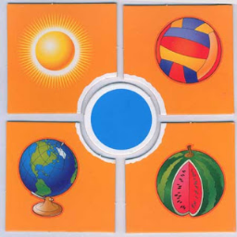
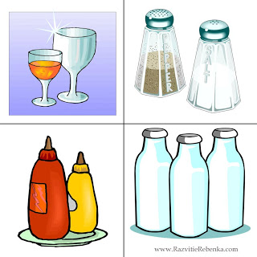
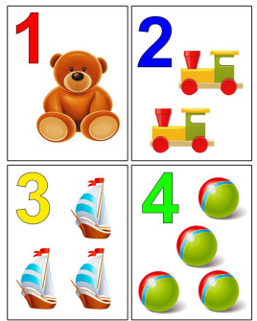
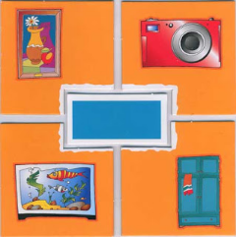
Во что играть?
Ребенку необходимо сосчитать сколько на каждой картинке изображено предметов, найти лишнюю картинку и угадать какая цифра доминирует в данной карточке.
Карточки с изображением цифр. Учат соотносить количество предметов с образом цифры.
Ребенок должен подобрать соответствующие фигуре картинки. Тем самым запомнит образ фигуры, поймет что окружающие предметы имеют разную геометрическую форму.

Slide 7
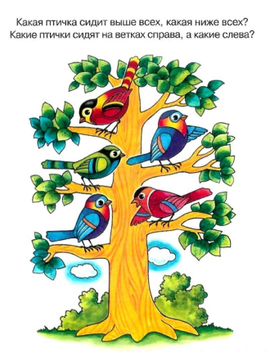
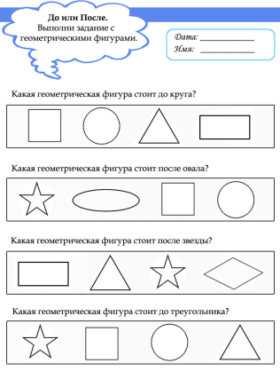
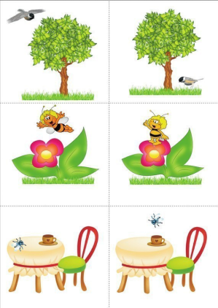
Во что играть?
«До или После» Ребенку необходимо найти определенную фигуру, которая находится «До» или «После»
Где находится? Предложите ребенку показать и рассказать «Где пчела?» НАД цветком; НА цветке. Добивайтесь полного ответа.
«Выше, ниже, слева, справа». Определите, где находится верх, низ, где левая сторона и правая. А затем посмотрите, какие птички где сидят.

Slide 8
Логическое мышление
-Развитие Мышления, Памяти, Внимания
1. Умеет находить отличия и сходства между двумя картинками (или между двумя игрушками).
2. Умеет складывать по образцу постройки из конструктора.
3. Умеет складывать разрезанную картинку из 2-4 частей.
4. Умеет не отвлекаясь, в течение 5 минут выполнять задание.
5. Умеет складывать пирамидку (чашечки, вкладывая их друг в друга) без посторонней помощи.
6. Умеет вкладывать в отверстия недостающие фрагменты картинок.
7. Умеет называть обобщающим словом группу предметов (корова, лошадь, коза-домашние животные; зима, лето, весна- времена года). Находить лишний предмет в каждой группе. Находить пару каждому предмету.
8. Умеет отвечать на такие вопросы как: Можно ли летом кататься на санках? Почему? Зачем зимой одевают теплые куртки? Для чего нужны окна и двери в доме? И т.д.
9. Умеет подбирать противоположные слова: стакан полный - стакан пустой, дерево высокое – дерево низкое, идти медленно – идти быстро, пояс узкий – пояс широкий, ребенок голодный - ребенок сытый, чай холодный – чай горячий и т.д.
10. Умеет видеть на картинке неправильно изображенные предметы, объяснять, что не так и почему.

Slide 9
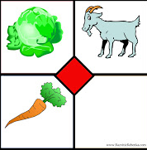
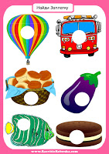
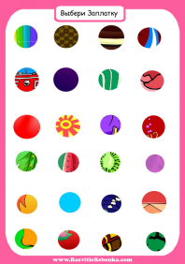
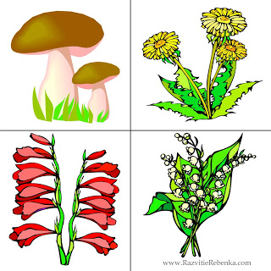
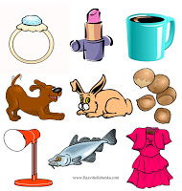
Во что играть?
Задание для ребенка подобрать правильную заплатку к картинкам
Найти лишнюю картинку из четырех предложенных. Объясни свой выбор.
Добавь недостающий предмет. Что необходимо добавить?

Slide 10
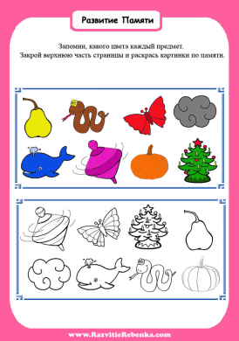
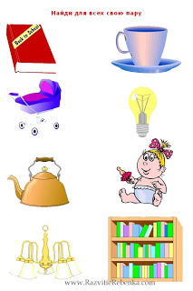
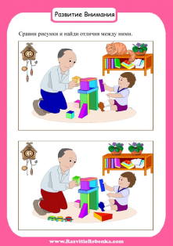
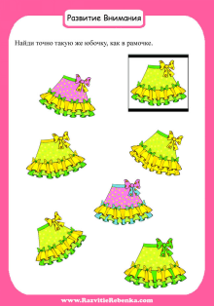
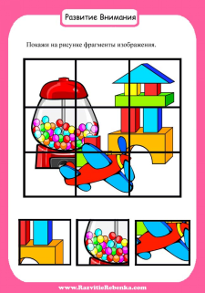
Во что играть?
Попросите ребенка запомнить картинки из верхней рамки. Затем закройте рамку листом бумаги и попросите раскрасить нижние картинки в такие же цвета.
Найди пару. Развитие логического мышления.
Найди отличия;
Найди такой же предмет;
Найди фрагмент изображения.

Slide 11
Окружающий мир
1. Ребенок должен уметь различать овощи, фрукты и ягоды, знать какими они бывают, когда созревают.
2. Ребенок должен знать названия насекомых, уметь рассказывать о том, как они передвигаются (бабочка летает, улитка ползет, кузнечик прыгает)
3. Ребенок должен знать всех домашних животных и их детенышей. Отличать домашних животных от диких.
4. Ребенок должен уметь угадывать по картинкам времена года. Знать приметы каждого из них.

Slide 12
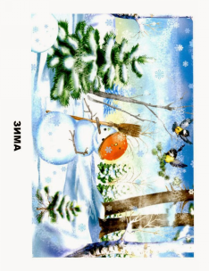
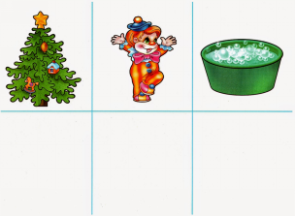
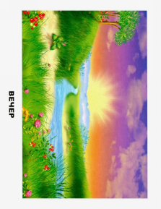
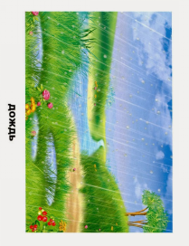
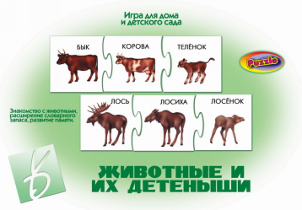
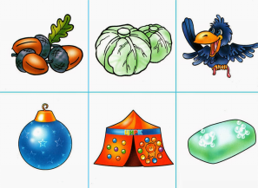
Во что играть?
Обучающие карточки: Времена года, части суток, явления природы.
Карточки Животные и Что они едят.
Домашние и дикие животные.
Кто где живет.
Что для чего? Ребенку необходимо простроить логическую цепочку.

Slide 13
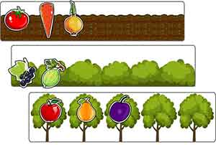
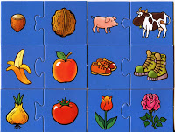
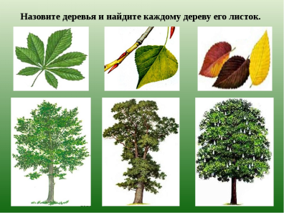
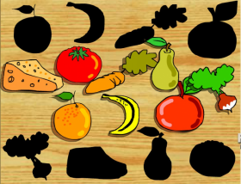
Во что играть?
Найди пару. Объясни свой выбор
Найди нужный лист.
Что где растет?
Найди по тени

Slide 14
Развитие Речи
1. Ребенок должен использовать тысячу слов, строить фразы из 6-8 слов. Понимать ребенка должны даже посторонние люди, а не только родители. 2. Ребенок должен понимать, чем отличается строение человека от строения животных, называть их части тела (руки - лапы, ногти - когти, волосы - шерсть). 3. Ребенок должен уметь правильно ставить существительные в форму множественного числа (цветок - цветы, девочка - девочки). 4. Ребенок должен уметь находить предмет по описанию (яблоко - круглое, сладкое, желтое). Уметь самостоятельно составлять описание предмета. 5. Ребенок должен понимать значение предлогов (в, на, под, за, между, перед, около и т. д.). 6. Ребенок должен знать, какие бывают профессии, чем занимаются люди этих профессий. 7. Ребенок должен уметь поддерживать беседу: уметь отвечать на вопросы и правильно их задавать. 8. Ребенок должен уметь пересказывать содержание услышанной сказки, рассказа. Рассказать наизусть несколько стихов, потешек. 9. Ребенок должен называть свое имя, фамилию, сколько ему лет, называть город в котором живет. 10. Ребенок должен уметь отвечать вопросы, касательно недавно произошедших событий: Где ты был сегодня? Кого встретил по дороге? Что мама купила в магазине? Что было на тебе одето?

Slide 15
Звукопроизношение

Slide 16
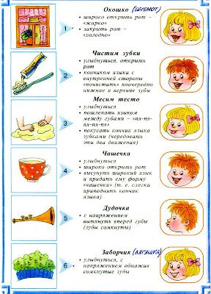
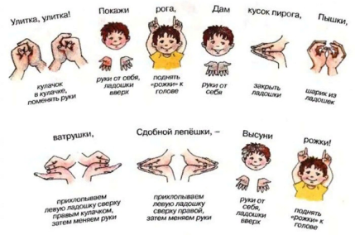
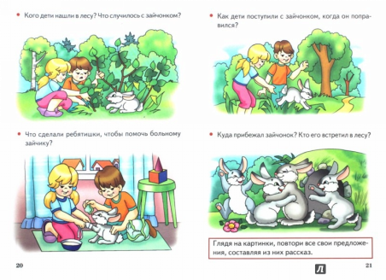
Во что играть?
Моторные упражнения для развития координации рук. Центры речи находятся в головном мозге: Зона Брока - это двигательный центр речи, отвечает за возможность воспроизведения речи.
Рассказы. Читайте, много рассказывайте, спрашивайте ребенка. После прочтения интересного рассказа задайте вопросы, хорошо если рассказ подкреплён картинками.
Артикуляционная гимнастика. Детям в этом возрасте еще сложно управлять артикуляционным аппаратом в полной мере.

Slide 17
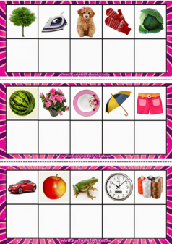
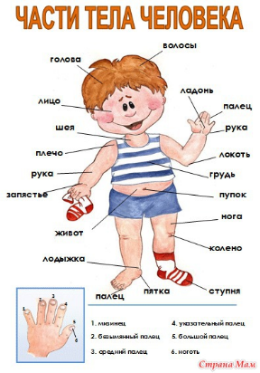
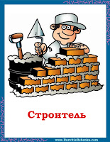
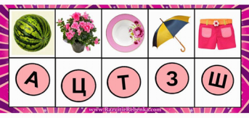
Во что играть?
Внимательно изучите особенности профессий, проиграйте их вместе с детьми. Расскажите о своей порфессии.
Изучите вместе все части тела, как они называются, где находятся. Расскажите как можно больше информации о самом себе: ФИО, город проживания, родственников.

Slide 18
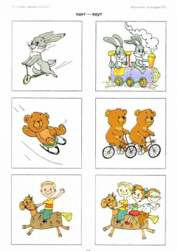
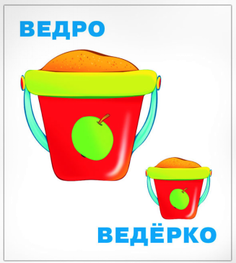
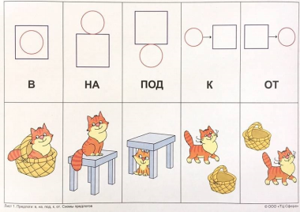
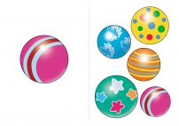
Во что играть?
«Один-много», «Один, два…пять»
ставить существительные в форму множественного числа (цветок - цветы, девочка - девочки
Игра с предлогами. Ребенок должен понимать значение предлогов (в, на, под, за, между, перед, около и т. д.).
Преобразовывать слова в уменьшительно-ласкательную форму

